Slide 1
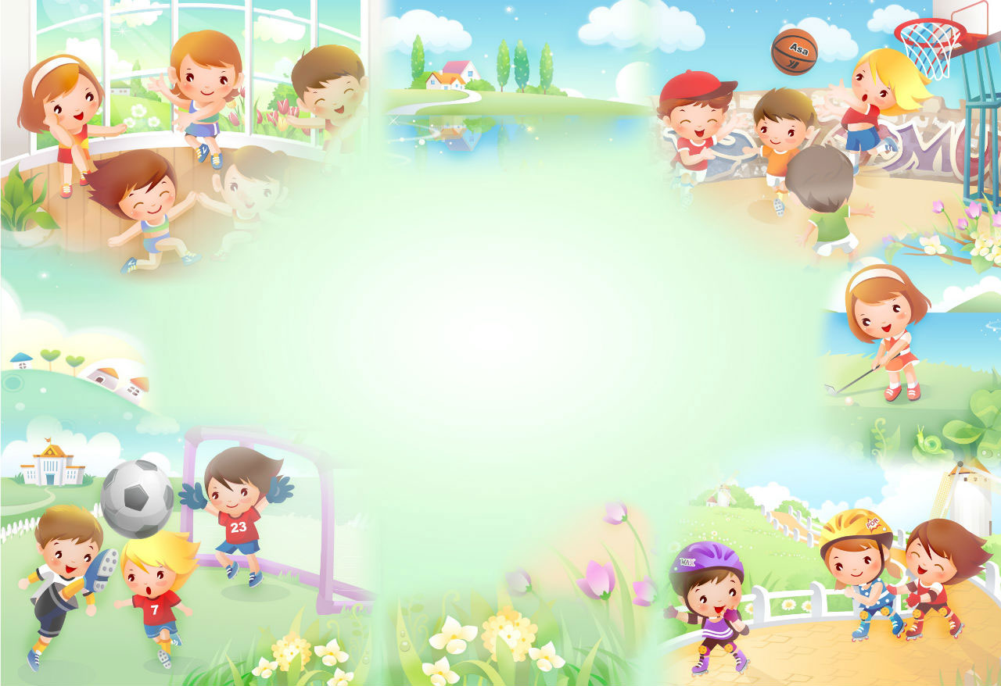
Stimați părinți!!!
Administrația Instituției de educație timpurie nr.153, vă aduce cele mai calde și sincere felicitări de 1 septembrie.
Să avem un an plin de realizări, cu împliniri pe măsura așteptărilor și multă, multă sănătate.
Astăzi am deschis larg porțile și primii copilași ne-au pășit pragul, ceea ce ne-a bucurat mult. În sfărșit se aud voci zglobii de copii în curtea grădiniței.
Sperăm că totul va fi bine și în curînd vor fi mult mai multe voci zglobii.
Vă așteptăm cu mare drag.

Slide 2
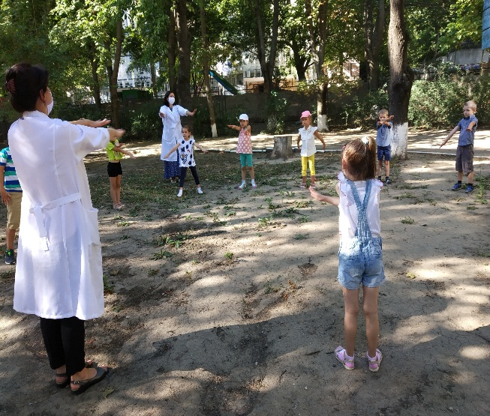
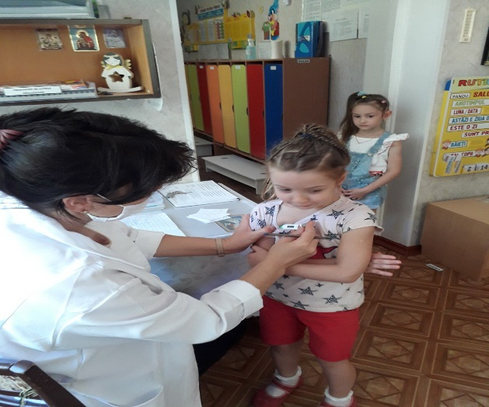
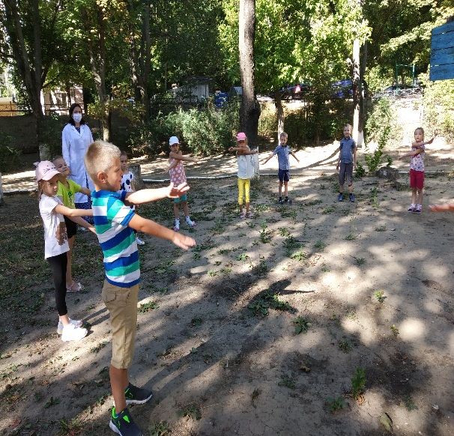
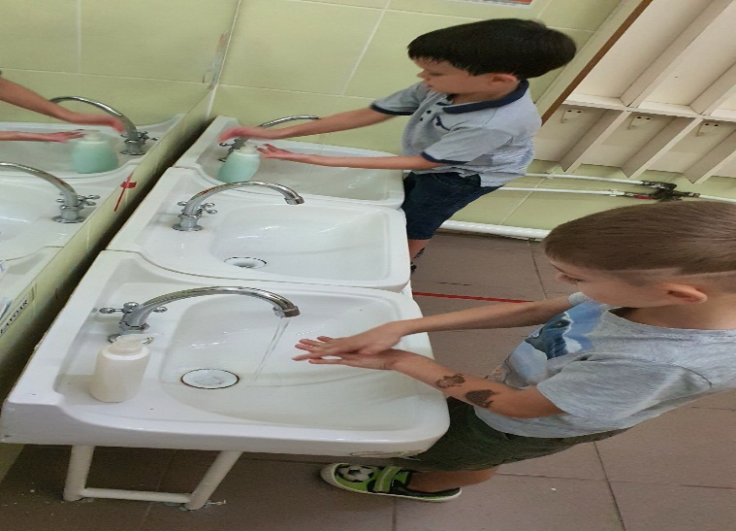
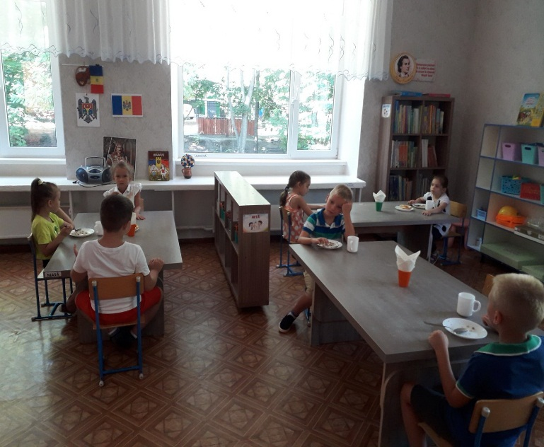
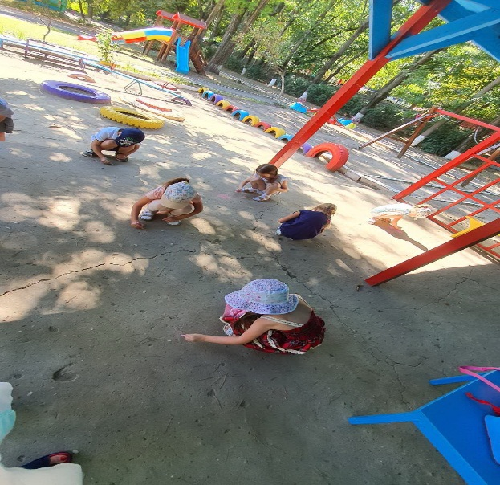
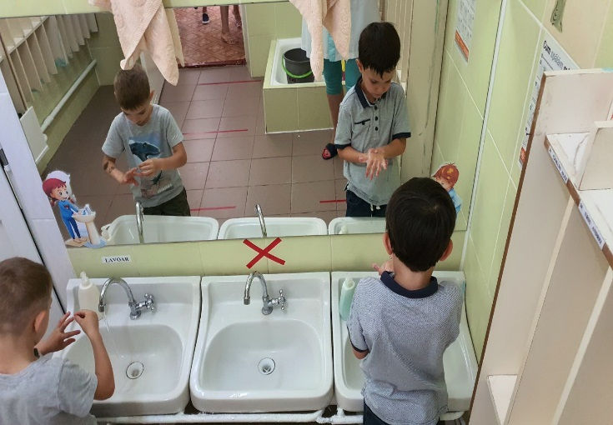
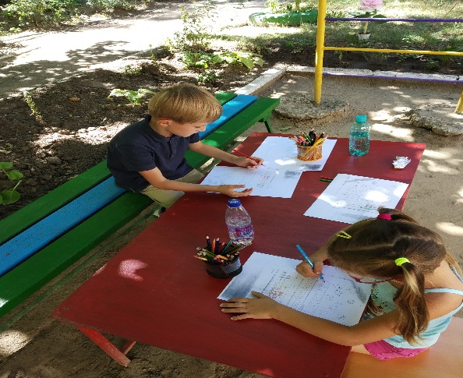
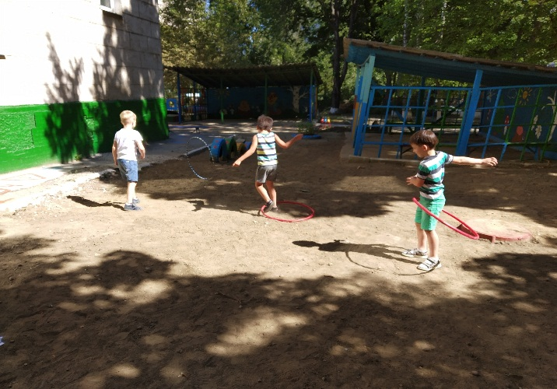
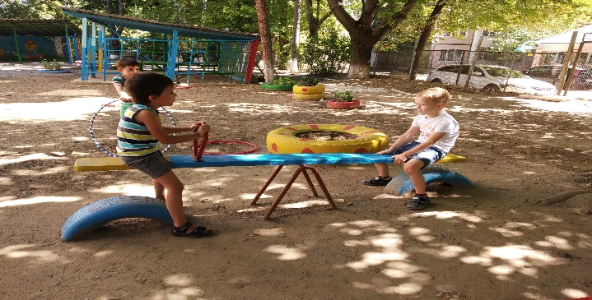
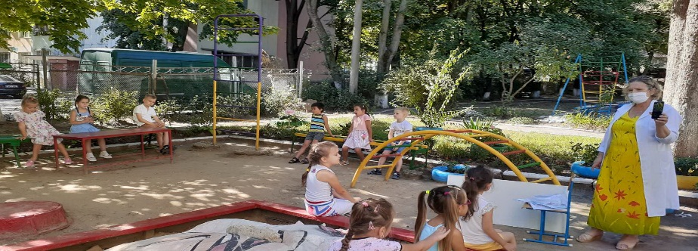
După cea mai mare vacanță , dornici toți de grădiniță......

